Slide 1
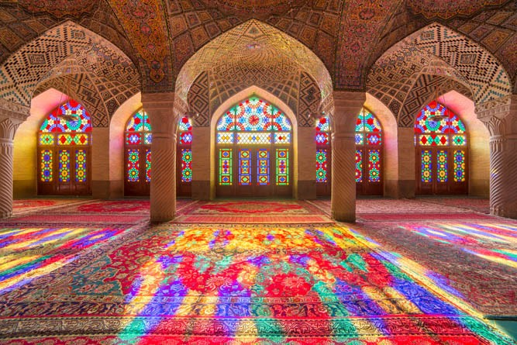
স্বাগতম

Slide 2
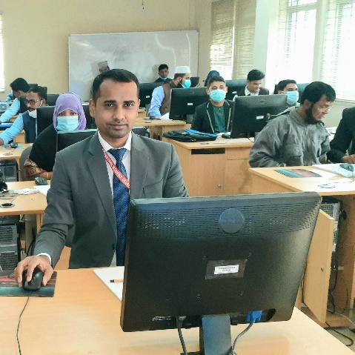
পরিচিতিঃ
শিক্ষক পরিচিতিঃ
পাঠ পরিচিতিঃ
মোঃ আবুল কালাম (আজাদ)
প্রভাষক
ইসলামের ইতিহাস ও সংস্কৃতি
চাটখিল মহিলা ডিগ্রি কলেজ
চাটখিল, নোয়াখালী।
E-mail: azad.cu@gmail.com
শ্রেণিঃ একাদশ
বিষয়ঃ ইসলামের ইতিহাস ও সংস্কৃতি (প্রথম পত্র)
অধ্যায়ঃ প্রথম অধ্যায় (প্রাক-ইসলামি আরব)
তারিখঃ 10/০১/২০২০
সময়ঃ 1 ঘণ্টা।

Slide 3
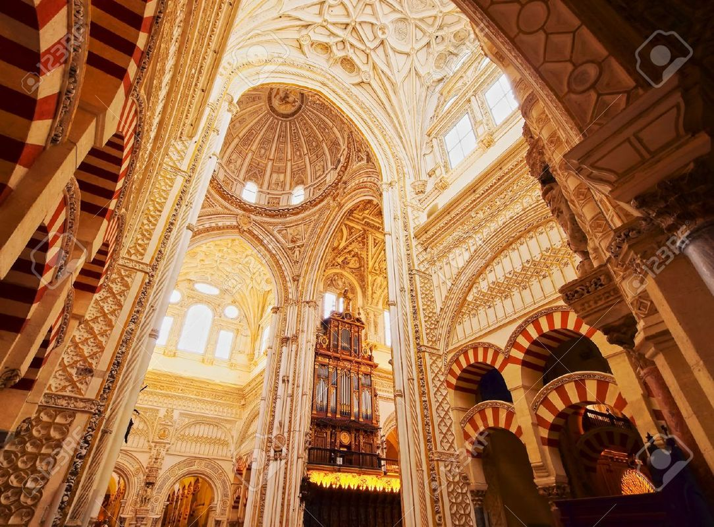
আজকের পাঠ শিরোনামঃ
ইসলাম-পূর্ব আরবের ভৌগলিক অবস্থান ও ভূ প্রাকৃতিক বৈশিষ্ট্য

Slide 4
শিখনফলঃ
ইসলাম-পূর্ব আরবের ভৌগলিক অবস্থান বর্ণনা করতে পারবে
ইসলাম-পূর্ব আরবের ভৌগলিক বৈশিষ্ট্য ব্যাখ্যা করতে পারবে

Slide 5
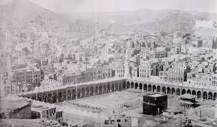
আরবের নামকরণঃ

Slide 6
ভৌগলিক অবস্থানঃ

Slide 7
আরবের আয়তনঃ

Slide 8
লোকসংখ্যাঃ

Slide 9
ভূ-প্রাকৃতিক বৈশিষ্ট্যঃ
ক. মরু অঞ্চল
খ.পাহাড়ি অঞ্চল
গ. উর্বর অঞ্চল

Slide 10
গুরুত্বপূর্ণ তথ্যঃ
আয়তন ১০,২৭,০০০ বর্গমাইল
ইয়েমেন শব্দের অর্থ সুখী বা সৌভাগ্যবান
মরু অঞ্চল বিভক্ত

Slide 11
একক কাজঃ
প্রাচীন আরবের প্রদেশের একটি তালিকা তৈরি কর

Slide 12
দলীয় কাজঃ
প্রাচীন আরবের উর্বর ও অনুর্বর অঞ্চল সমূহের একটি তালিকা তৈরি কর

Slide 13
মূল্যায়নঃ
প্রাক ইসলামি আরবের ভৌগলিক অবস্থান বর্ণনা কর

Slide 14
বাড়ির কাজঃ
প্রাক ইসলামি আরবের ভূ-প্রাকৃতিক বৈশিষ্ট্য লিখে নিয়ে আসবে

Slide 15
ধ ন্য বা দ

